Slide 1
(Introduction au) TAL/NLP avec Python
De la lexicométrie aux modèles de langage Émilien Schultz - Léo Mignot

Slide 2
Présentation
Nous : sciences sociales computationnelles
Vous :
Quel domaine ?
Quelles données ?
Quelles envies ?

Slide 3
Python pour le NLP en SHS
Deux séances
Aujourd’hui :
Introduction au NLP
Données tabulaires textuelles
Semaine prochaine
Les modèles de langage
Topic analysis avec Bertopic
Utiliser des LLM en API
Dépot : https://github.com/pyshs/CUSO2026

Slide 4
Le NLP : la situation actuelle
Une période troublée : révolution des LLM & explosion des usages
mais des approches très variées
venant d’époques différentes
avec des outils différents

Slide 5
Les LLM sont-ils la solution pour tout ?
Principales tâches réalisables avec LLM
Mais des limites :
Coûts
Fiabilité
Biais

Slide 6
Vous avez dit NLP 🔤 ?

Slide 7
Le texte : données non structurées
Au début : une suite de caractères
Avec un encodage : binary ➡️ symbole
À la fin : du sens intelligible
Proches de l’humain
Entre : comment structurer l’information ?

Slide 8
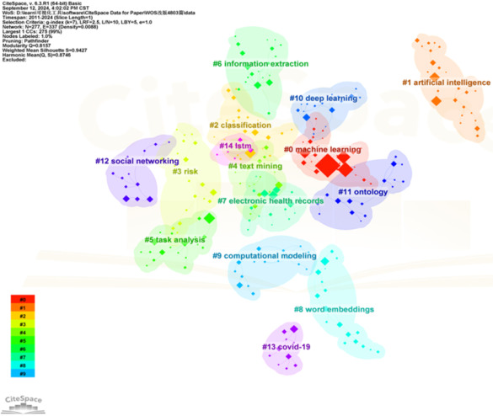
Un domaine interdisciplinaire

Slide 9
Bibliometric analysis of natural language processing using CiteSpace and VOSviewer

Slide 10
Des techniques différentes
Symboliques ancrage linguistique
se baser sur les règles / théorie du language
Statistiques (compter des mots)
un peu old school
Machine Learning sur données textuelles vectorisées
Évolution vers les représentations
modèles de langages
Approches potentiellement plus proche du langage naturel
Chacune a ses particularités/limites/coûts/outils

Slide 11
Quoi faire avec du texte ?
Des traitements variés
Classifier des textes
Faire des groupes
Retrouver des éléments
Identifier des éléments spécifiques
Noms propres, etc.
Générer des textes …

Slide 12
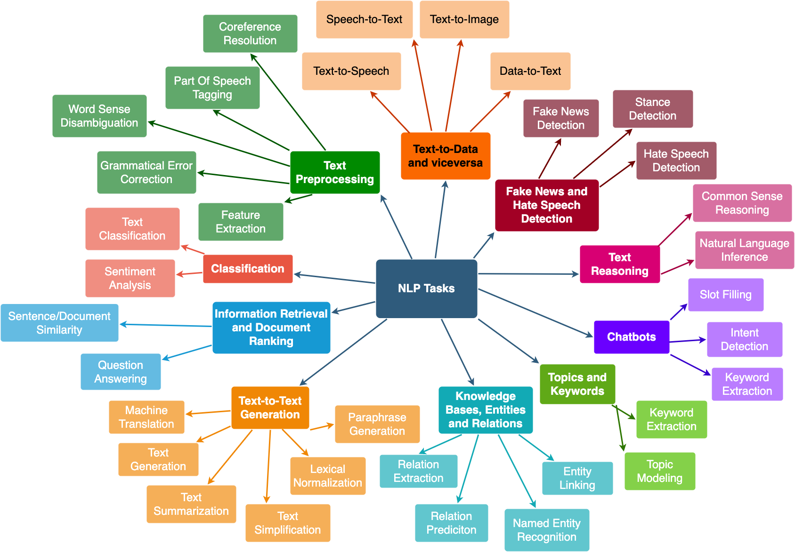
Un domaine découpé en tâches

Slide 13
Avec leurs évalutions/benchmark/métriques

Slide 14
Spécificités de la recherche
Du NLP dans de nombreux domaines scientifiques
Différences fortes :
humanités numériques : corpus bien structurées, textes anciens
sciences sociales, …computationnelles : grands corpus de réseaux sociaux, …

Slide 15
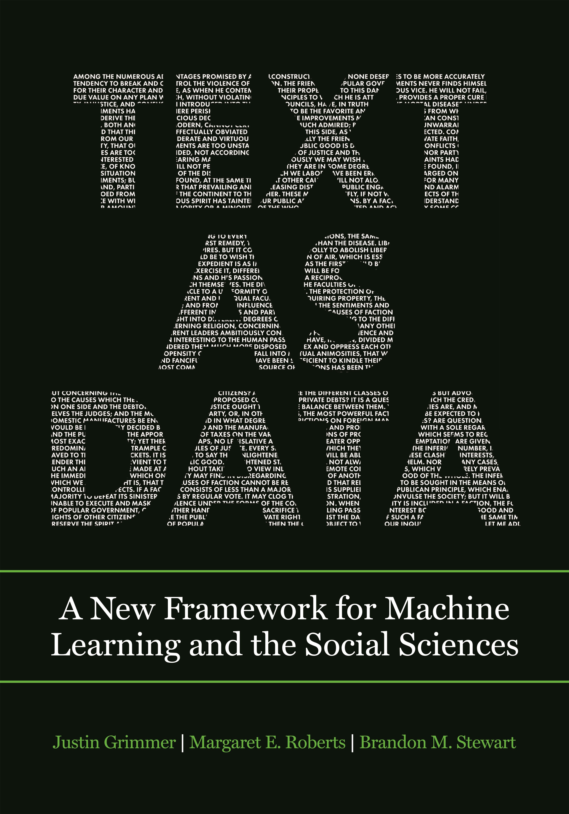
Des méthodes qui doivent être intégrées dans les enquêtes

Slide 16
Donc
Pour une même tâche, des techniques très variées
par exemple identifier les thématiques
Pour une techique, des applications très différentes
retrouver des éléments vs. les visualiser
Des métriques d’évaluation différentes
F1, corrélation, etc.
Des mises en oeuvres multiples
Logiciels, programmation, etc.
Difficile de tout faire :)

Slide 17
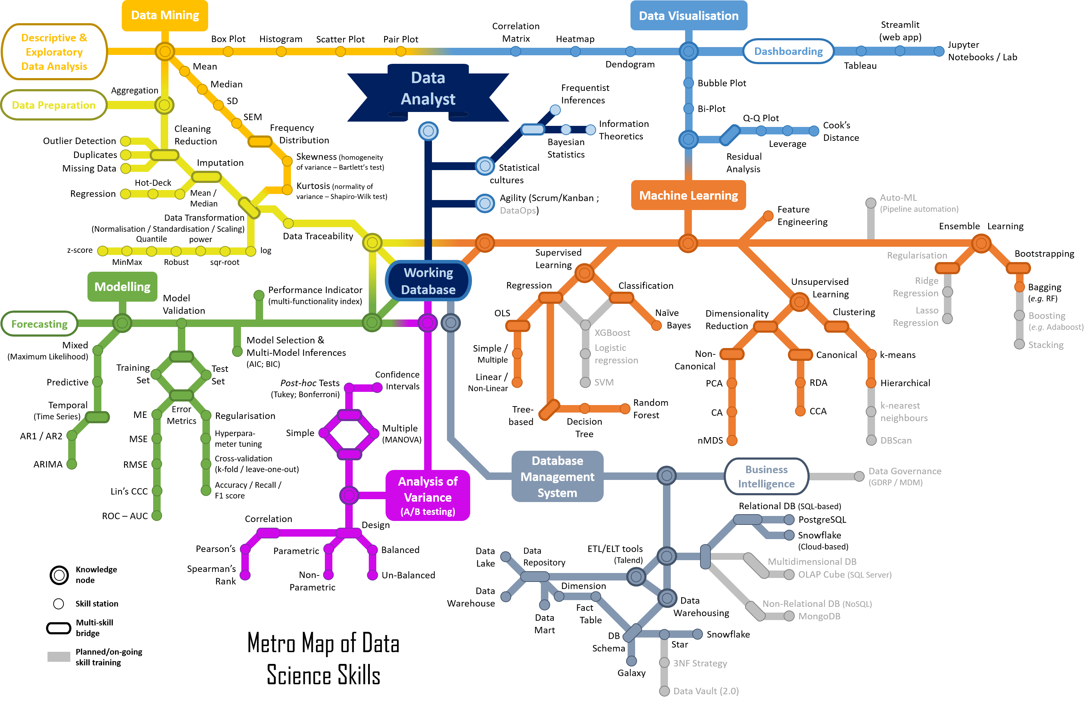
Rappel de l’extension des méthodes

Slide 18
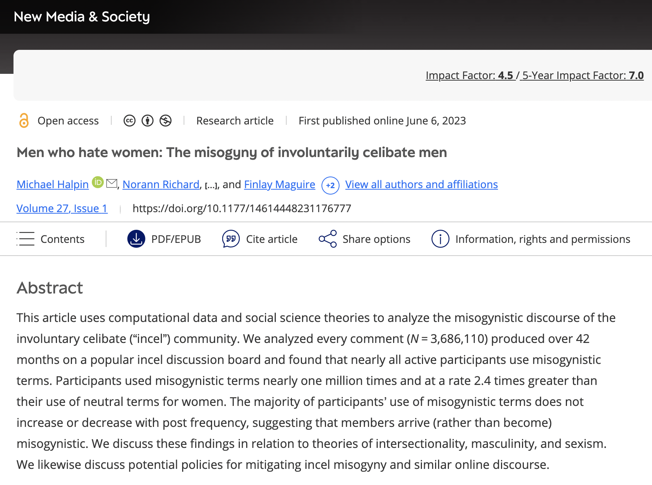
Quelques exemples

Slide 19
Lien vers l’article

Slide 20
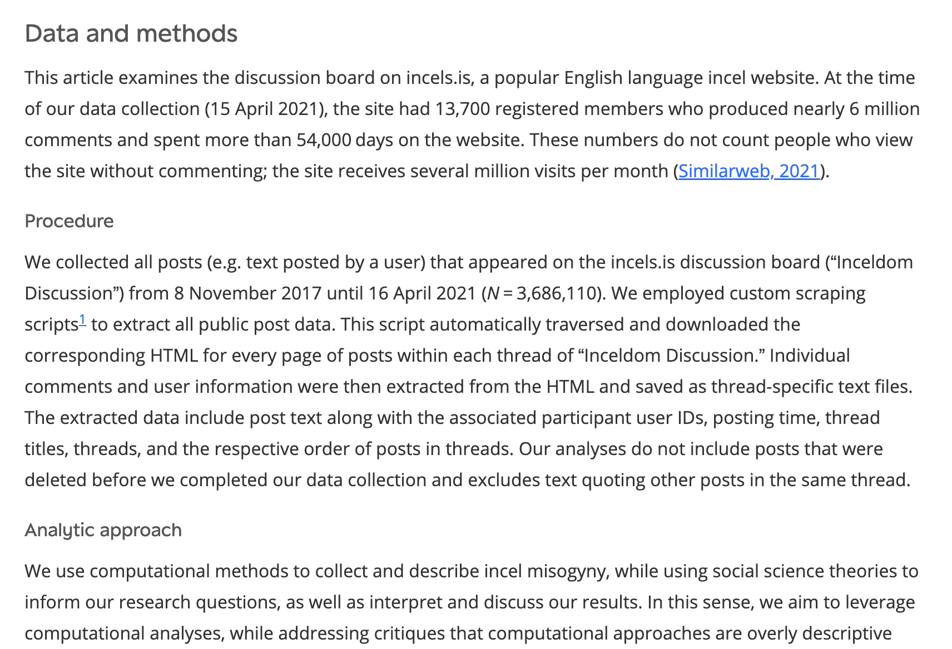
Une méthode très classique

Slide 21
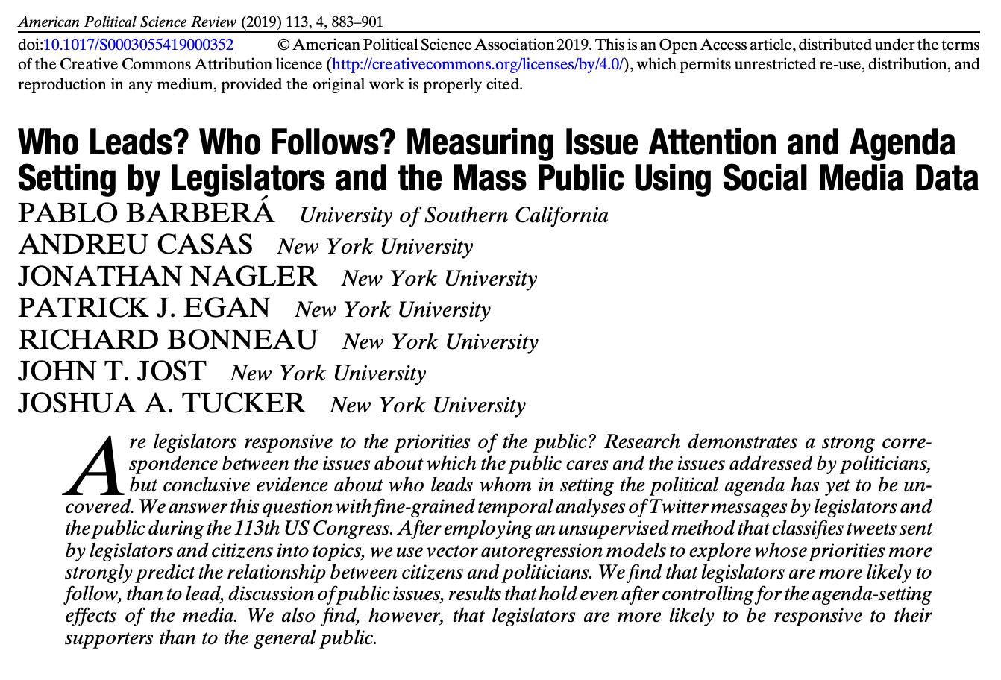
Exemple de topic analysis

Slide 22
Lien vers l’article

Slide 23
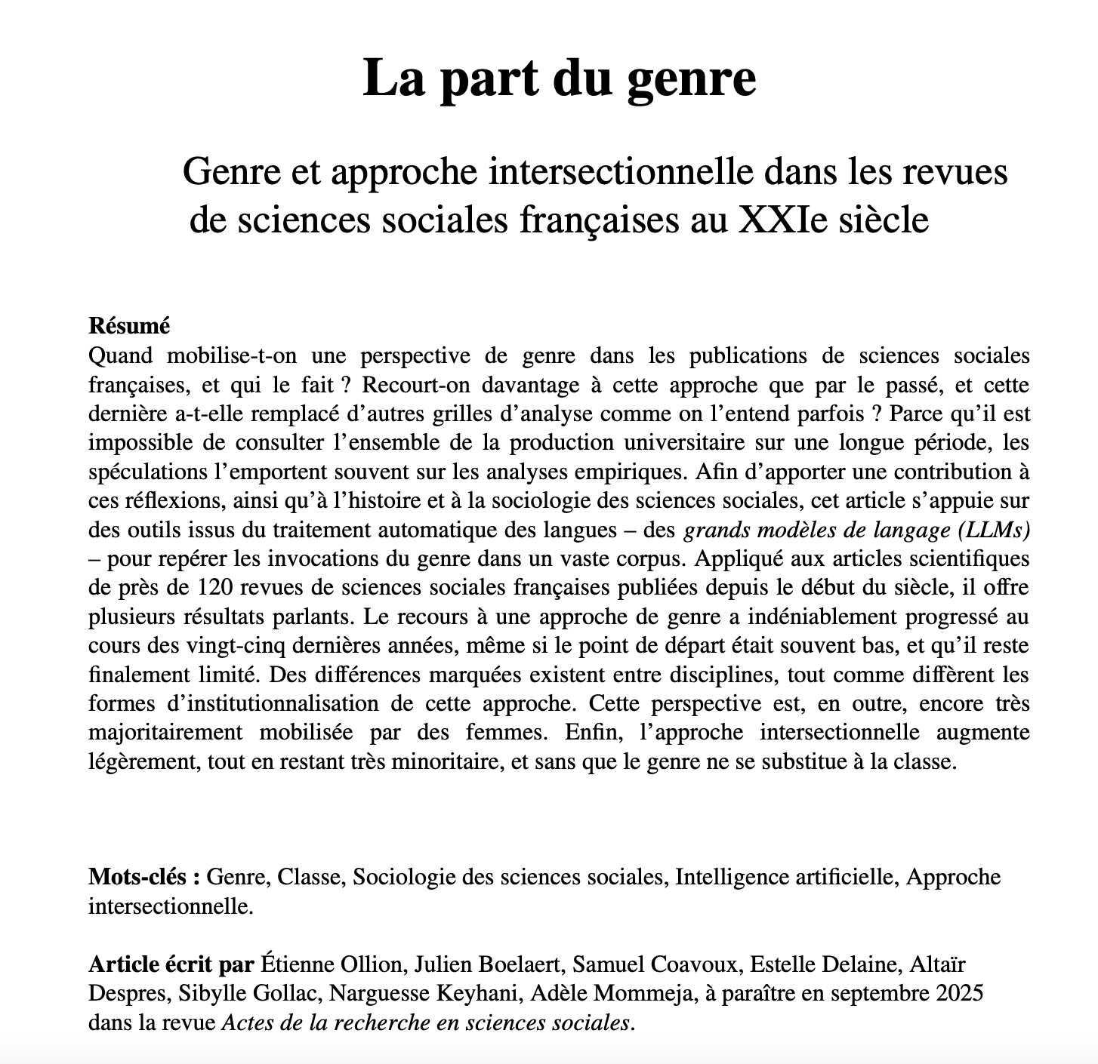
Utiliser de l’apprentissage

Slide 24
Lien vers l’article

Slide 25
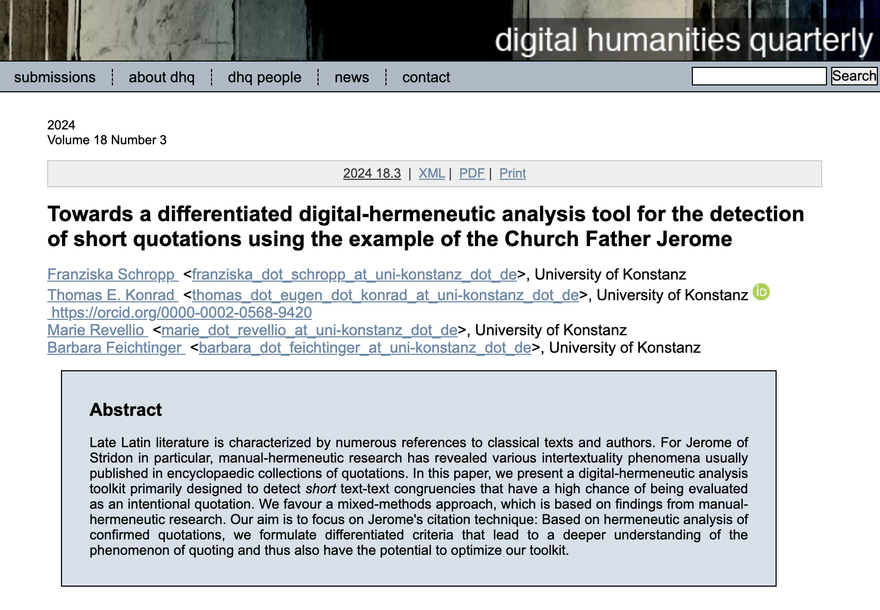
Des besoins différents

Slide 26
Lien vers l’article

Slide 27
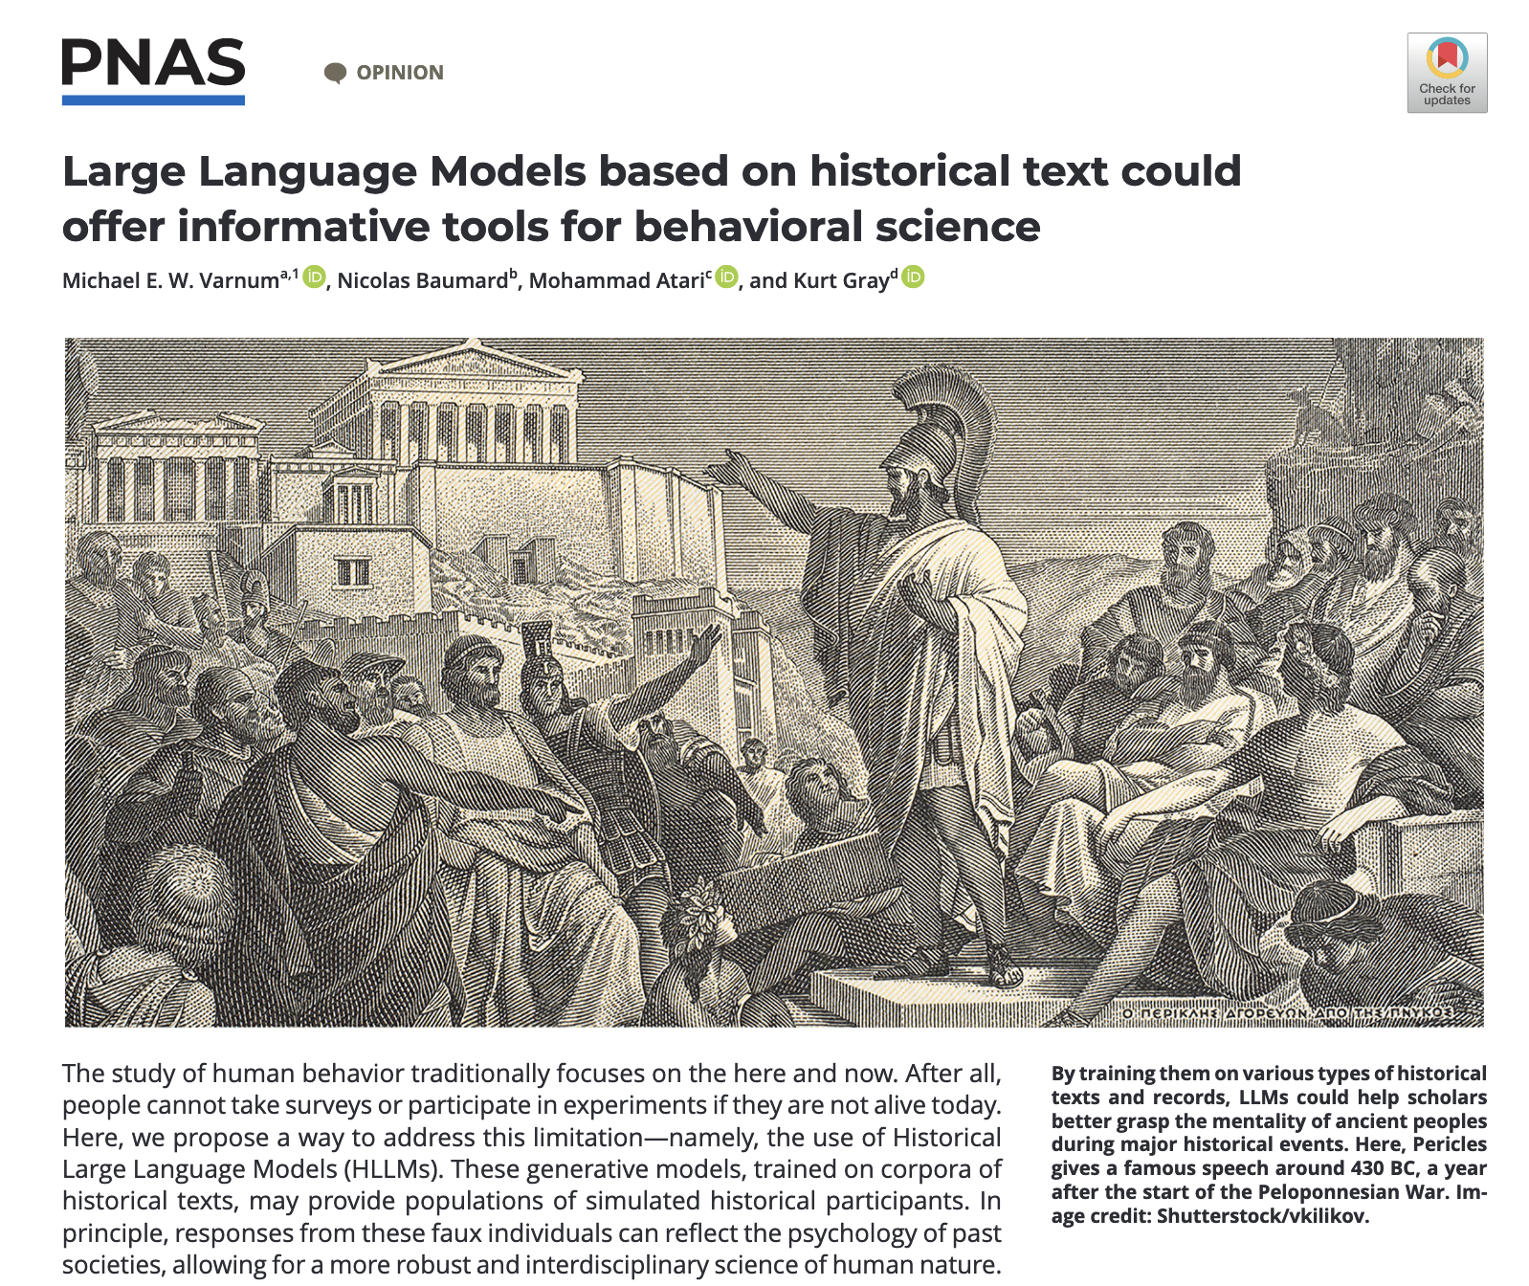
Et les promesses des LLM
De nombreuses promesses

Slide 28
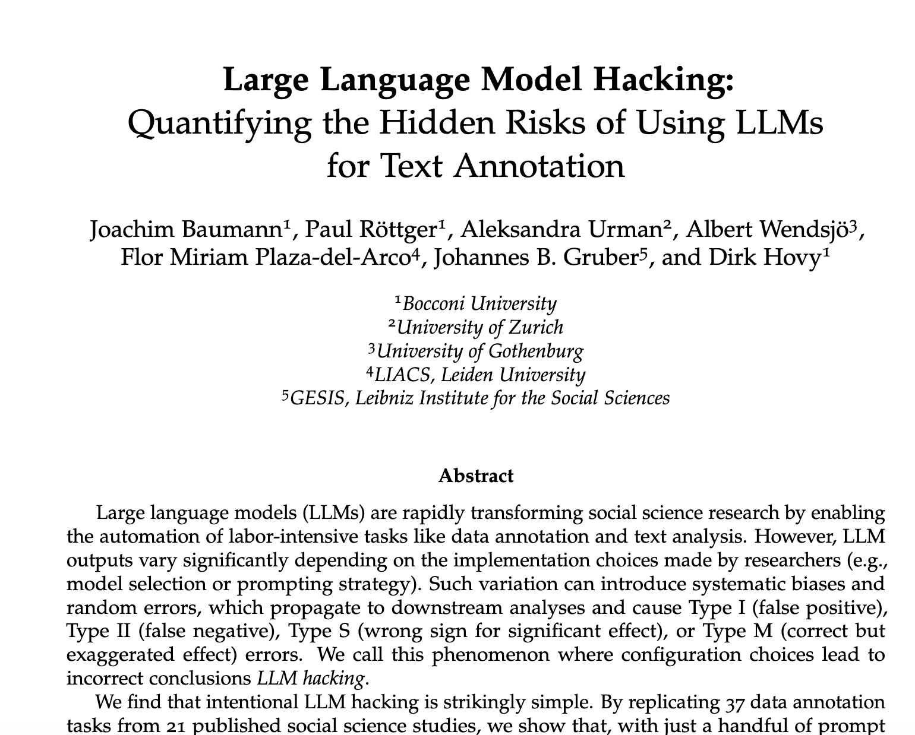
Et leurs dangers

Slide 29
Quelques notions

Slide 30
Point de départ : du texte
Texte ➡️ Représentation numérique
C’est quoi un texte ? Diversité de supports
Document avec des chaâines de caractères numériques
Pas encore mis en forme (PDF, images)
Enjeux d’OCR, de spatialisation (frame)

Slide 31
Constituer un corpus exploitable
Une étape à part entière (qui peut prendre plus de temps que tout le reste)
techniques de traitement d’image (segmentation)
image to text (OCR)
manipulation de données
Et les questions de droits d’usages

Slide 32
Numériques mais non structuré
Différentes langues (mélangées)
Des erreurs (OCR)
Des éléments supplémentaires non textuels (émoticones)
Et plus …
Et tous les problèmes liés aux représentations numériques des textes (formats, encodage)

Slide 33
Structurer > faire des choix
Quelle unité de base choisir ?
Document entier
Paragraphe
Phrase
Mot / couple de mot (bigramme)
…
(Dépendance à la langue évidemment)

Slide 34
Représentation d’un texte
Il n’y a pas une seule façon de penser un texte :
Une suite de lettres
Une suite de mots
Des mots liés les uns aux autres
Des éléments pertinents (noms propres, mots clé, etc.) liés aux autres

Slide 35
Différentes méthodes de représentation
Par la présence de certains mots
Approches par dictionnaires
Ou par motifs : expressions régulières
Par l’ensemble des mots
Approches par sacs de mots (bags of words)
Par encodage de la structure
Approches par plongement (embeddings) contextuels ou non

Slide 36
L’importance historique du mot
Importance de l’unité de base du mot
découpage en mots
suppression des mots vides
lemmatisation/stemmisation
Pour de nombreux besoins spécifiques, intéressant de maîtriser les manipulations de bas niveaux

Slide 37
Tokénizer : une opération complexe

Slide 38
Faire des statistiques - la lexicométrie
Analyse fréquentiste
Comptage
Spécificité sur certains documents
Indicateurs spécifiques (mots compliqués, hapax, etc.)
Evolution / croisement avec d’autres variables
Modélisation des distributions
LDA que je ne présenterai pas :)

Slide 39
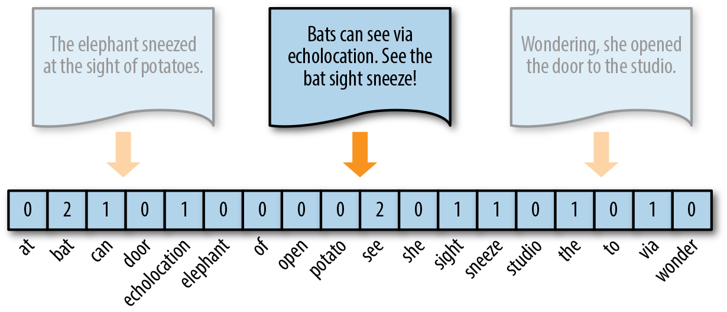
Du token à la représentation
Passer d’un texte à un vecteur numérique sur l’ensemble de l’unité textuelle représentée.

Slide 40
Du token mot au token segment
Avec le ML, d’autres unités sont importantes
Passage en unités discrètes
Tokenisation par mots : “Je vais bien” → ["Je", "vais", "bien"]
Sous-mots (Byte-Pair Encoding, WordPiece) :
“inconnue” → ["in", "##con", "##nue"]
Caractères : chaque caractère est un token → ["J", "e", " ", "v", ...]
Dépend du pipeline/conséquences importantes

Slide 41
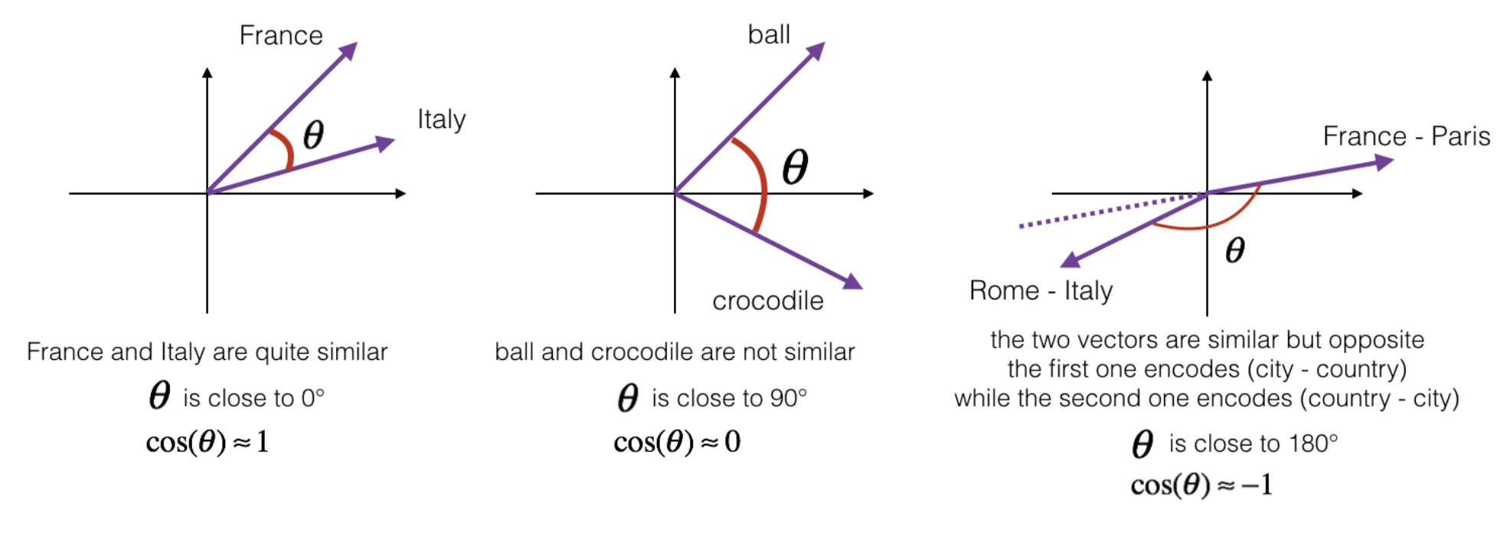
Que faire avec une représentation
Facilité de comparer deux vecteurs
Calculer des distances
Utiliser des modèles “classiques” de machine learning (ML)
Faire des représentations (décompositions factorielles, etc)

Slide 42
Parenthèse : notions de machine learning
Notions plus générales que le NLP
Apprentissage non-supervisé
Utiliser la structure propre d’un jeu de données (ex. cluster, représentations)
Apprentissage supervisé
Utiliser de l’information donnée par l’utilisateur pour guider

Slide 43
Deep learning et modèles
Augmentation des corpus & des tailles de modèles
Possibilité d’entraîner des modèles à
représenter
prédire
De plus en plus de modèles préentrainés

Slide 44
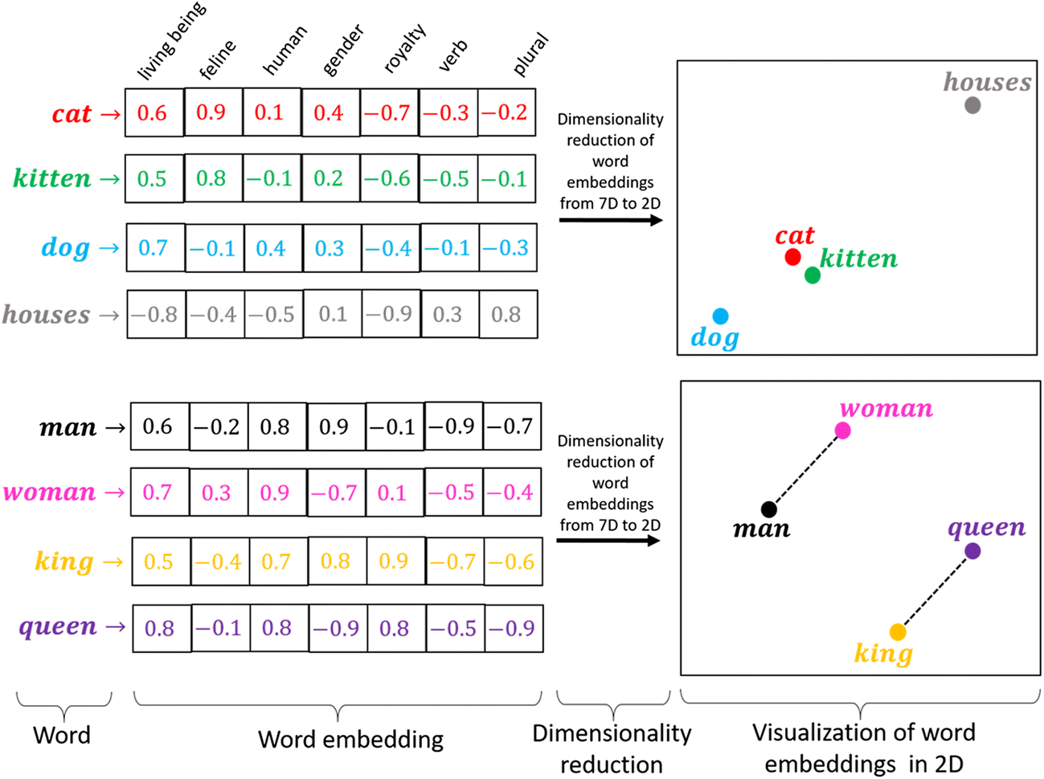
Arrivée des embeddings
Espaces latents construits par entrainement de modèles sur des grands corpus (prédiction)

Slide 45
D’abord non contextuels (un plongement par mot) puis contextuels (un plongement par mot dans son contexte)

Slide 46
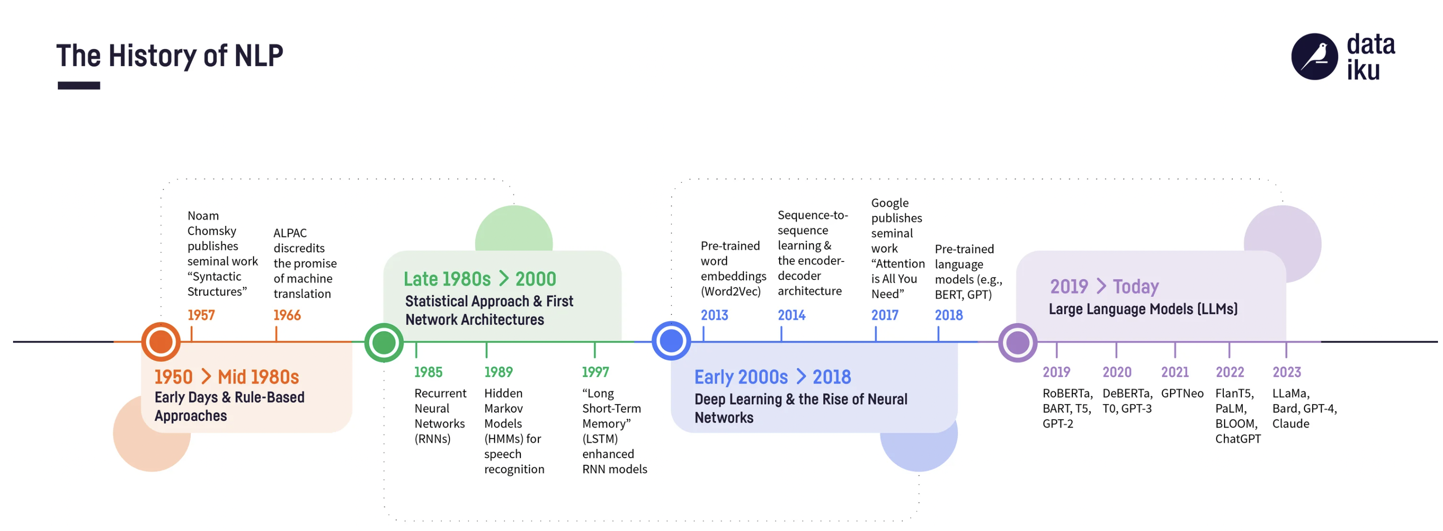
Une multitude de modèles

Slide 47
https://blog.dataiku.com/nlp-metamorphosis

Slide 48
Importance des modèles
Outils pré-entrainés permettant la prédiction
Importance du corpus d’entrainement
Spécifiques à la langue / type de textes
Dépendent de plusieurs niveaux
Tokenisation
Corpus d’entrainement
Méthodes (RLHF)…
De nouvelles notions :
fenêtre de contexte
BERT, GPT, …

Slide 49
En ce qui nous concerne
Transformers
BERT (encoder only, 2018+)
pour le français CamemBert ou FlauBERT
Récemment, ModernBERT
Depuis 2022, explosion des LLM
Dépasse le NLP (par exemple, Whisper)
HuggingFace

Slide 50
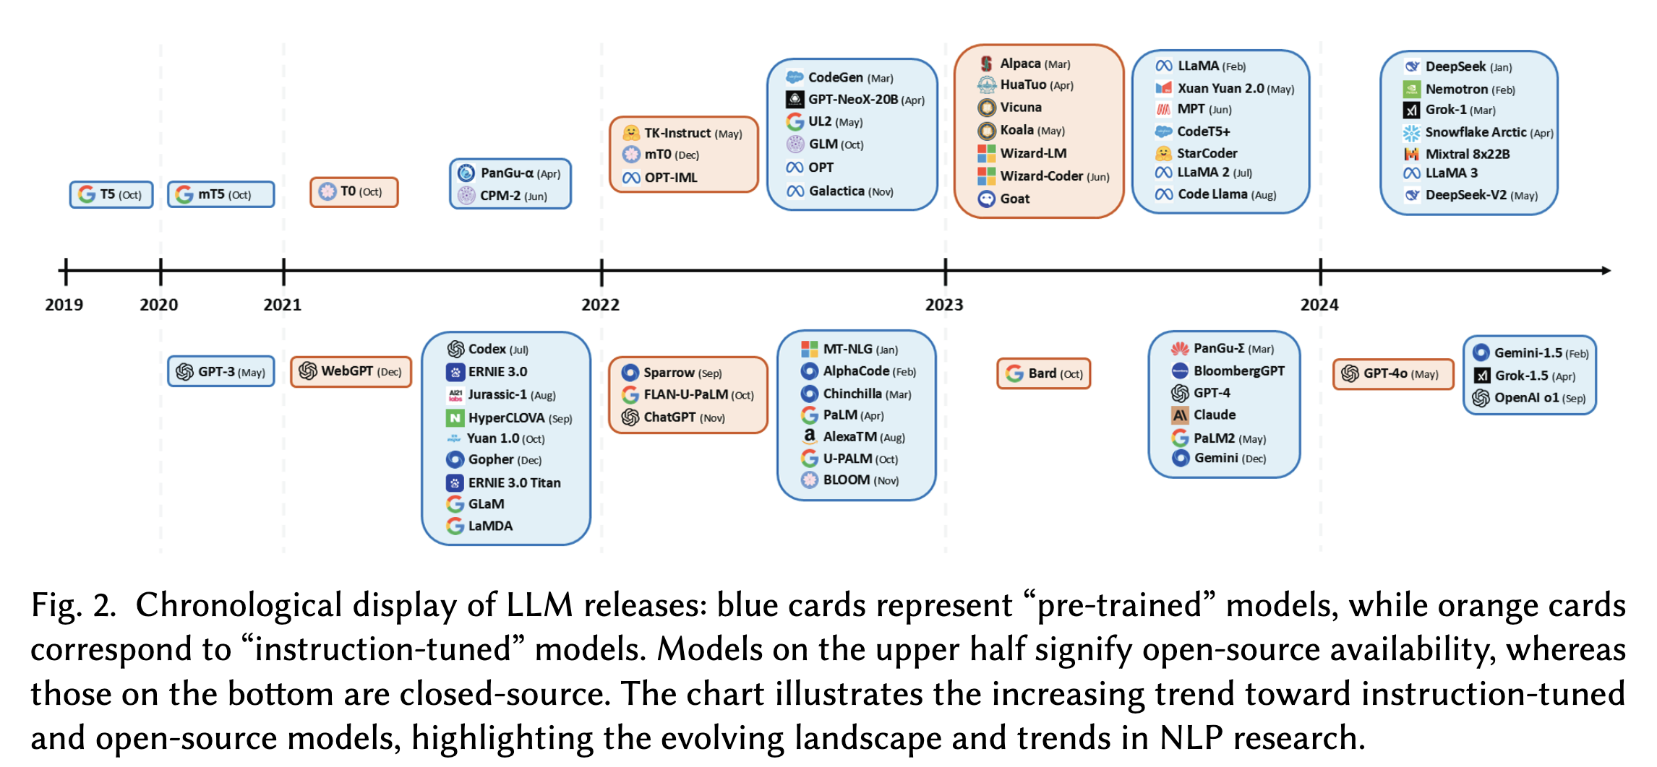

Slide 51
Naveed, Humza, Asad Ullah Khan, Shi Qiu, et al. 2025. « A Comprehensive Overview of Large Language Models ». ACM Transactions on Intelligent Systems and Technology 16 (5): 1‑72. https://doi.org/10.1145/3744746.

Slide 52
Entrainement, tâches et fine-tuning
Les grands modèles fondationnels sont lourds à entraîner (jours avec beaucoup de ressources)
Une pratique de fine-tuning (apprentissage supervisé ou semi-supervisé)
Modèle pré-entrainé > utilisation sur différentes tâches

Slide 53
Des modèles de toutes tailles
Un petit tour sur Hugging Face
Indicateur : nombre de paramètres
Des modèles de grande taille
Certains nécessitent des GPU
Penser à utiliser des services dédiés si nécessaires
Un enjeu : manipuler ces modèles

Slide 54
Enjeu en général
Suivant les besoins, trouver la bonne tâche :
rapidité
robustesse
efficacité
…
Et importance d’évaluer la qualité du traitement.
Faisons un petit tour des lieux

Slide 55
Faire du NLP avec Python

Slide 56
Python dans tout ça
Language de programmation permettant la manipulation des données
Au coeur de la révolution IA actuelle

Slide 57
Les bibliothèques Python
Avant, un peu périmée NLTK
Pour faire du ML avec Scikit-learn
Le plus pratique : SpaCy
Des modèles dédiés : GenSim
Utiliser directement des modèles de HuggingFace avec Transformers
Ou des bibliothèques construites dessus …

Slide 58
Mélange savoir spécialisés / compétences génériques
Manipuler des données
petites/larges
Notions de ML
Bibliothèques spécialisées

Slide 59
Outils complémentaires
Extraction d’information
Annotation
Label Studio, Doccano
Sémantisation (TEI)

Slide 60
Passons à la pratique

Slide 61
Manipuler des données textuelles tabulaires
Exécuter du code
Structurer des données
Manipuler des tableaux

Slide 62
Exécuter du code
Notebooks
Local/Cloud

Slide 63
Pour aller plus loin
Beaucoup de littérature & de tutoriaux
le cours de Lino Galliana
Speech and Language Processing (3rd ed. draft), Dan Jurafsky and James H. Martin
Tutoriaux CSS

